Slide 1
기술문서 작성법
(Technical Writing)
담당교수 : 이수원
swlee@ssu.ac.kr

Slide 2
기술문서의 종류
자신만을 위한 글
  메모, 수첩의 기록
  실험 노트
  강의 노트
  Program Documentation
다른 사람이 읽기 위한 글
  e-mail, 전자결재, 편지
  Program Documentation
  (소속 기관 내의) 조사보고서/출장보고서/기술보고서
  제품 사양서 (Specification)
  구조 설명서/ 사용안내서
  기고/논설/해설/저서/
  연구계획서/신청서/사업계획서
  논문/특허
  자기소개서/이력서
문서의 중요성은
갈수록 증가

Slide 3
업무의 50%는 글쓰기
관리자가 될 수록 글쓰기 비중 증가
  중간관리자는 40%, 팀장은 50%
The Code of Ethical Conduct
by the Society for Technical Communication
(과학자의 글쓰기 의무 : 미국)
새로운 개념의 개발만큼 이것의 전달에도 중요한 의미를 부여하라.
읽는 사람의 시간과 노력이 중요함을 인식하라.
기술적 사실을 진실하고, 명확하면서도 경제적으로 전달할 책임이 있음을 인식하라

Slide 4
기술자가 직장에서 필요한 학과목
순위 | 학 과 목 | 순위 | 학 과 목
1 | 경영학 | 11 | 컴퓨터
2 | Technical Writing | 12 | 열전달
3 | 확률과 통계 | 13 | 기기 사용 및 측정
4 | 발 표 | 14 | 데이터 처리
5 | 창 의 | 15 | 시스템 프로그래밍
6 | 개인 간 인화 | 16 | 경제학
7 | 그룹 간 인화 | 17 | 미분학
8 | 속 독 | 18 | 논리학
9 | 대 화 | 19 | 경제분석
10 | 영 업 | 20 | 응용프로그래밍
성공한 기술자 4,000명을 대상으로 조사 (미국)

Slide 5
이공계 출신은 글쓰기를 못한다?
계산, 공식, 프로그래밍에 익숙
하나의 문제에는 하나의 해답만 있다고 생각
불변의 진리에 관심이 있고, 사소한 표현의 차이에는 둔감
전문가끼리의 의사소통에 익숙하여 전문용어나 약어를 남발한다.
  더 중요한 것은 전문가가 비전문가에게
  부하가 상사에게 전달하는 의사소통
예: 프레임(Frame)
1. (자동차) 뼈대
2. (선반) 대
3. (창) 틀
4. (사진) 화면
5. (전자) 정보단위
6. (볼링) 회
7. (제도) 체제
말 한마디로 천냥 빚을 갚는다
‘아’ 다르고 ‘어’다르다.

Slide 6
발표를 잘하려면…
  말을 잘하려면?
  글부터 잘 써야 한다
글쓰기에는 별도의 교육과 훈련이 필요하지 않다고 생각한다?
노력 대비 효과가 가장 큰 것 = 글쓰기!

Slide 7
기술문서 작성의 Tip (1)
명확하고 간결하게 기술
  이해하기 쉽고 오해의 여지가 없어야
  모호한 표현으로 회피하지 말라
  일상용어를 배제하고 문어체로
사실(상황)과 의견(판단, 예측) 으로만 구성
  사실인지 의견인지 구분하고 써라.
  의견을 쓸 때는 사실의 뒷받침이 있어야 설득력 (어떻게?)
논리적인 순서에 따라 기술
  잘 편집된 시나리오가 있어야 함
  머리로 작성하고, 머리와 마음을 감동하게
기술 문서는 머리로 작성하라!

Slide 8
기술문서 작성의 Tip (2)
읽는 사람에 따라 기술방법도 다름
  누가 읽을 것인가?
    관계
    그 사람의 사전 지식 정도
    그 사람의 관심사
  얼마나 자세히 읽을 것인가?
  문서의 역할이 무엇인가?
약도를 설명하듯이 쉽고 간결하게
정서적인 요소는 제외, 일기체 지양 (나는, 우리는...)
오류는 절대 없어야!!!
기술 문서 는 Coding 하듯이 작성하라!

Slide 9
분명하게 잘라 말하자
확실한 말을 피하는 심리 (최초의 시스템인지? …)
명확한 주장이 중요
(가급적) 피해야 할 표현
  거의, 정도, 아마, ~인 듯 하다. -> ~이다
  ~라고 할 수 있다. -> ~이다
  ~ 기능을 할 수 있을 것이다 -> ~ 기능을 한다
  나누어 볼 수 있다. -> 나누어진다. 구성된다.
  사용자에게 전달하게 된다. -> 사용자에게 전달한다.
  편의성을 높일 생각이다 -> 편의성을 높일 계획이다
  (주관 -> 객관)

Slide 10
주어/술어를 확실히 챙기자(1)
내가 하고 싶은 말은 비록 늦었다 하더라도 지금 그 일을 시작하기 바란다.
내가 하고 싶은 말은 비록 늦었다 하더라도 지금 그 일을 시작하기 바란다는 것이다.
영업부를 선택하게 된 또 다른 이유는 내가 일해 보고 싶은 부서라는 것이다.
영업부를 선택하게 된 또 다른 이유는 내가 일해 보고 싶은 부서이기 때문이다.
귀하께서 신청하신 OO시 OO동 511번지 상에 건축 허가코자 제출하신
건축허가 신청서는 건축법 제 8조의 규정에 의하여 건축 허가하였음을 통보합니다.
귀하께서 신청하신 OO시 OO동 511번지 상에 건축 허가코자 제출하신
건축허가 신청은 건축법 제 8조의 규정에 의하여 건축 허가되었음을 통보합니다.

Slide 11

주어/ 술어를 확실히 챙기자(2)
서류 제출은 대표자가 직접 제출해야 한다. (X)
인사 처리는 ‘인사처리지침’에 따라 처리한다. (X)
본 프로젝트는 이러한 문제를 해결하기 위하여 스마트폰을 이용한 ~~를 고안하였다. (X)
본 프로젝트는 ~~~ 기능을 가진 어플리케이션이다 (X)
저희 학교는 찬성입니다 (X)

Slide 12
타동사인 경우 목적어가 있어야
현재 홈네트워크 시스템을 상용화하기 위해서 많은 회사에서 개발을 하고 있다.
원서를 접수하고 왔다.
원서를 제출하고 왔다.
자격증을 부여해 줍니다.
자격을 부여해 줍니다.

Slide 13
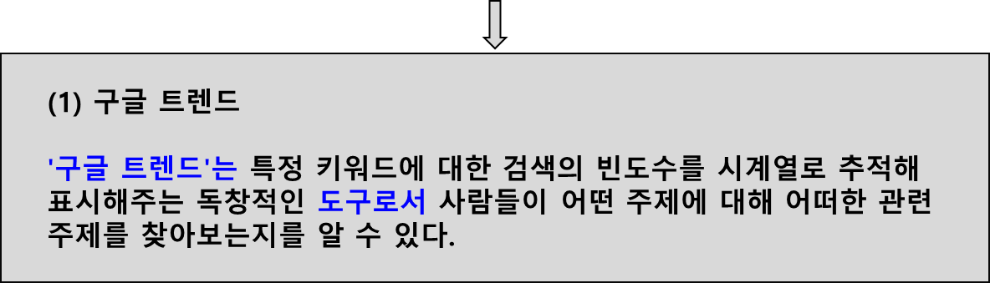
용어 정의는 중요
구글 트렌드
사람들이 어떤 주제에 대해 어떤 관련 주제를 찾아보는지를 알 수 있다.

Slide 14
용어 일관성
OO회사 사규
  1. 사원은 회사의 기밀을 외부에 누설해서는 안 된다.
  2. 직원으로서의 품위를 지켜야 한다.
인근 농가 농번기 일손 돕기 시행
  장소 : OO시내 인근 과수 농가
  내용 : 장마 대비 과실 농가 과실 솎기 작업
점검일자 : 2012년 4월 2일 3:00pm (X)
명사는 일관성 있게, 그러나
동사/접속사/어미는 중복되지 않게
(동사 예: 제안한다. 제시한다. 기술한다. 설명한다. 언급한다.)
(접속사 예: 또한, 그리고, 아울러, 추가적으로)
(어미 예: ~하고, ~하며)

Slide 15
나열할 때는 순서에 의해
순서가 있다면 순서에 의해
중요한 것부터
비싼 것, 큰것 등 정량적 data가 있다면 정렬
계약서의 일부
  기타 역무
    포장 및 운송
    검사 및 시험
    관련 도서류 제출
수행하여야 할 책임과 역할을 부여하여 . . .
현재의 제도를 개선 및 검토하여 . . .

Slide 16
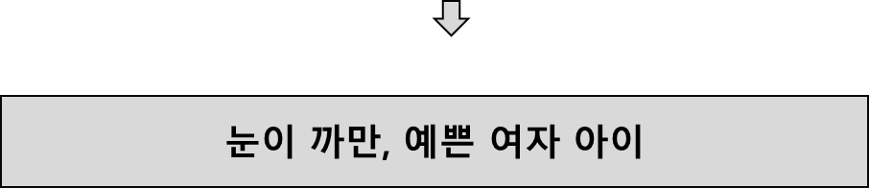
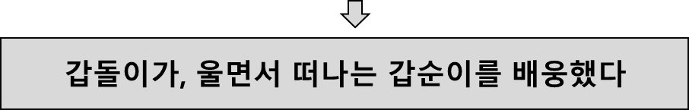
혼동되지 않은 문장으로 (1)
까만 눈이 예쁜 여자 아이
쉼표의 적절한 사용
까만, 눈이 예쁜 여자 아이
갑돌이가 울면서 떠나는 갑순이를 배웅했다
갑돌이가 울면서, 떠나는 갑순이를 배웅했다

Slide 17
혼동되지 않은 문장으로 (2)
꾸밈말과 꾸밈을 받는 말을 가까이
골치 아픈 회사 내의 인간관계
회사 내의 골치 아픈 인간관계
나는 확실히 그 의미를 모른다
나는 그 의미를 확실히 모른다
그 그림을 보면 금방 그 학생의
작품이라는 것을 알 수 있다.
그 그림을 보면 그 학생의
작품이라는 것을 금방 알 수 있다.
표준연구원에 저울을 이물질 제거 및
청소 후 교정 의뢰함
이물질 제거 및 청소 후
표준연구원에 저울을 교정 의뢰함
이런 경찰의 주장은 전혀 설득력이 없다.
경찰의 이런 주장은 전혀 설득력이 없다.
촬영된 이미지를 스마트폰으로 시리얼 통신을 이용하여 전송 (X)

Slide 18
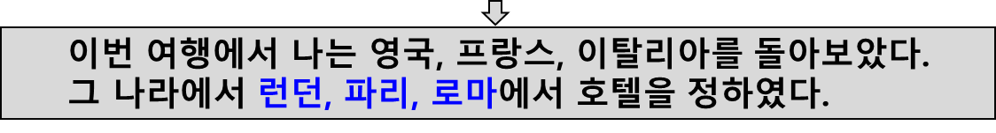
읽는 사람을 피곤하게 하지 말자
남편은 나보다 비디오를 더 좋아한다.
바이러스는 보통 현미경으로는 보기 어렵다.
50세 이상의 사원과 촉탁사원은 건강진단을 받아 주십시오.
이번 여행에서 나는 런던, 파리, 이탈리아를 돌아보았다.
이번 여행에서 나는 영국, 프랑스, 이탈리아를 돌아보았다.
이번 여행에서 나는 영국, 프랑스, 이탈리아를 돌아보았다.
그 나라에서 로마, 런던, 파리에서 호텔을 정하였다.
읽는 사람은 절대 친절한 사람이 아니다!

Slide 19
띄어쓰기 (1)
  성 춘향 –> 성춘향
  차 한 대, 소 두 마리, 십 년, 쌀 한 되 반
  사과, 배, 감 등을 판매함
  서울, 부산 및 광주를 방문하였다.
  수업 중
  응급 시에는 반드시
  취소할^수^있어야 ^한다.
  ~ 및 ~ 로^구성^한다. (X) -> ~ 및 ~ 로 구성한다.
  사용 ^함으로써 -> 사용함으로써

Slide 20
띄어쓰기 (2)
철수는 국어와 영어시험을 싫어한다.
철수는 국어와 영어 시험을 싫어한다.
여름채소 가꾸기
여름 채소 가꾸기
고귀한 인명손실 (X) -> 고귀한 인명 손실
휴대용전화감청기 보유 현황
(1) 휴대용전화 감청기 보유 현황 (휴대폰 감청기)
(2) 휴대용 전화감청기 보유 현황 (휴대할 수 있는 (일반) 전화 감청기)

Slide 21

로서/로써
  그녀는 항상 미소로서 사람들을 맞이하였다.
  회사 직원으로써 품위를 지켜야 한다.
  로서 : 자격, 신분 (As a …)
    대한민국 국민으로서 전세계인에 고한다.
    자식으로서 그런 일을 할 수 있는가?
  로써 : ~을 이용하여, ~을 써서 (by using …)
    돈으로써 그의 마음과 몸을 사로잡았다.
    이 공문으로써 귀하의 질의에 답합니다.

Slide 22

~하므로/~함으로
  ~므로 : 까닭, 이유
  ~ㅁ으로 : 수단, 도구
  밤늦게까지 공부하므로 그는 합격할 것이다. (이유)
  밤늦게까지 공부함으로 그는 보람을 느낀다. (수단)
  그는 날마다 회의에 늦으므로 회의 내용을 잘 알지 못한다. (이유)
  그는 날마다 회의에 늦음으로 사장에게 불만을 표시했다. (수단)

Slide 23
중복되는 말을 쓰지 말자(1)
  매학기마다 -> 학기마다/매학기
  방학 기간 동안 -> 방학 동안 / 방학 기간에
  일제 강점기 때 부친의 행적 -> 일제 강점기 부친의 행적
  가뭄에 대한 대책 -> 가뭄 대책 (‘대책’은 ~에 대한 방책)
  수십여 대의 서버 -> 수십대의 서버
  과반수 이상의 찬성 -> 과반수의 찬성
  화재를 사전에 예방하고자
  피해자가 계속 속출하고 있다
  LPG 가스가 폭발하여 3명 사상
  현안 문제
  동파로 인한 파손
  A는 B에 비해 상대적으로 빠르다

Slide 24
중복되는 말을 쓰지 말자(2)
  휴일날
  농번기철
  옥상위
  고목나무
  동해바다
  폭음소리
  따듯한 온정
  새로운 신년
  새로 들어온 신입생
  남은 여생
  다른 이견
  간단히 요약하면
  다른 대안 없습니까?
  맡은바 임무를 다하며
  참고 인내하면서
  잠시 한 순간이라도
  공기를 환기해야
  공사에 착공하다

Slide 25
너무나도 흔한 오류 (회의/대화시)
  사물에 높임말 (X)
    사장님의 말씀이 계시겠습니다.
    귀사의 일이 번창하심을 기원합니다.
    선생님께서 하시는 일 잘 되시길 기원합니다.
    새 카드를 발급받으시면 연회비 면제 혜택이 있으십니다.
    선생님의 적금이 만기가 되셨습니다.
    음료수는 셀프세요.
  자신이 하면서도
    홍길동씨를 소개해 드리도록 하겠습니다.
    그가 어떤 사람인지 알아보도록 하겠습니다.

Slide 26
한 문장 한 개념의 원칙
원자력은 탄산가스에 의한 온실효과를 줄일 수 있는 깨끗한 에너지이며, 또한 발전 단가도 석유나 액화가스에 비하면 거의 반값에 해당하는 저렴한 에너지이다. (X)
원자력은 탄산가스에 의한 온실효과를 줄일 수 있는 깨끗한 에너지이다. 또한 발전 단가도 석유나 액화가스에 비하면 거의 반값에 해당하는 저렴한 에너지이다.
어플리케이션이 실행되면 HTML5/CSS를 이용해 구현한 UI를 통해서 ~~ 정보를 Android/IOS system 상에 보내줄 수 있다. (X)
UI는 HTML5/CSS를 이용하여 구현되었으며, 어플리케이션이 실행되면 구현된 UI를 통해서 ~~ 정보를 Android/IOS system 상에 보내줄 수 있다.

Slide 27
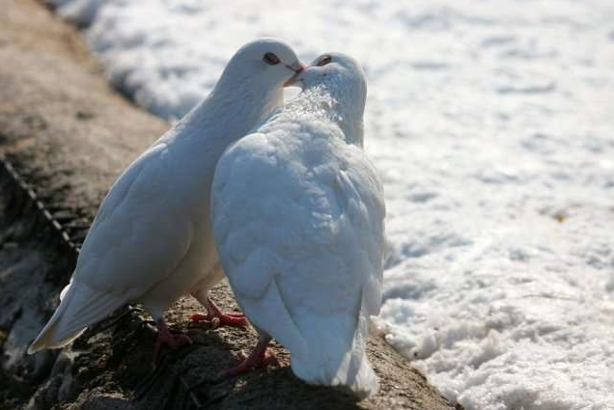
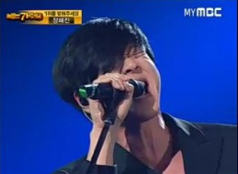
KISS의 법칙
  Keep it Short and Simple
  (링컨의 게티스버그 연설 : 266단어)
  YB의 법칙

Slide 28
문맥 - 문장 간의 연관성
다가오는 정보화 시대에는 언론매체를 통해 유통되던 수많은 지식과 정보가 인터넷을 통해 제공될 것이 확실하다. 인터넷에는 시장경제뿐만 아니라 문화와 예술 분야의 정보량이 지금까지와 다른 규모로 넘쳐나고 있다. 인터넷은 21세기의 경제와 시장의 패러다임을 완전히 바꿀 것이다. 인터넷을 기반으로 한 정보화 시대에도 새로운 자료와 소식은 보다 쉽고 빠르게 이해할 수 있는 문장으로 작성되어야 하는 사실은 변함이 없다.
인간은 의사소통을 통하여 문명을 발달시켜 왔다. 처음에는 언어의 형태로 의사를 소통하였으나 나중에는 문자를 발명하여 시간과 공간의 제약을 받지 않게 됨에 따라 문명의 발달을 가속하였다. 이러한 문명의 발달은 정보화 시대를 가져왔고, 특히 인터넷의 발명은 과거와는 비교할 수 없을 만큼 엄청난 양의 지식과 정보를 유통시키게 되었다. 그러므로 읽는 사람이 보다 쉽고 빠르게 이해할 수 있도록 글을 쓰는 일이 더욱 중요해지고 있다.
적재 적소의 적절한 접속사는 중요함

Slide 29
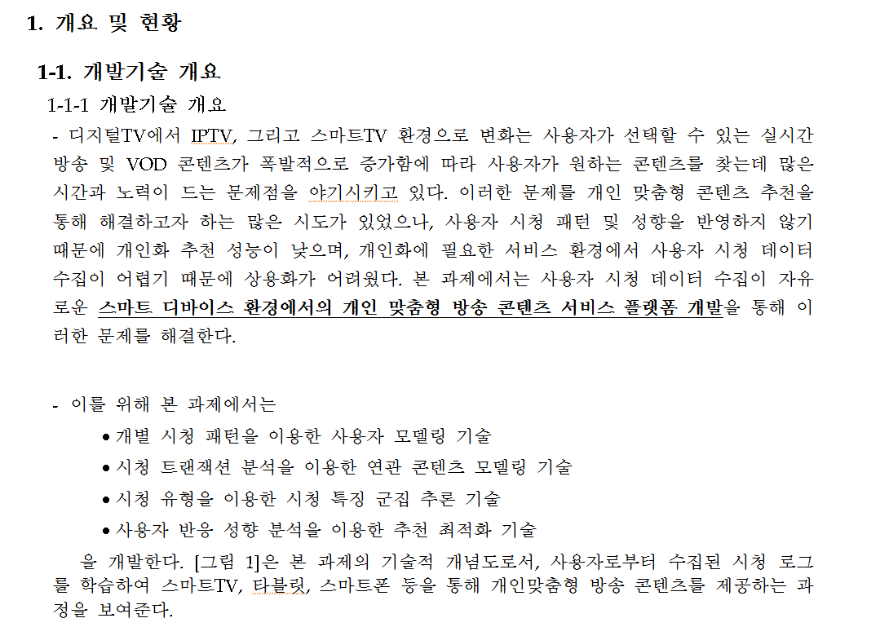
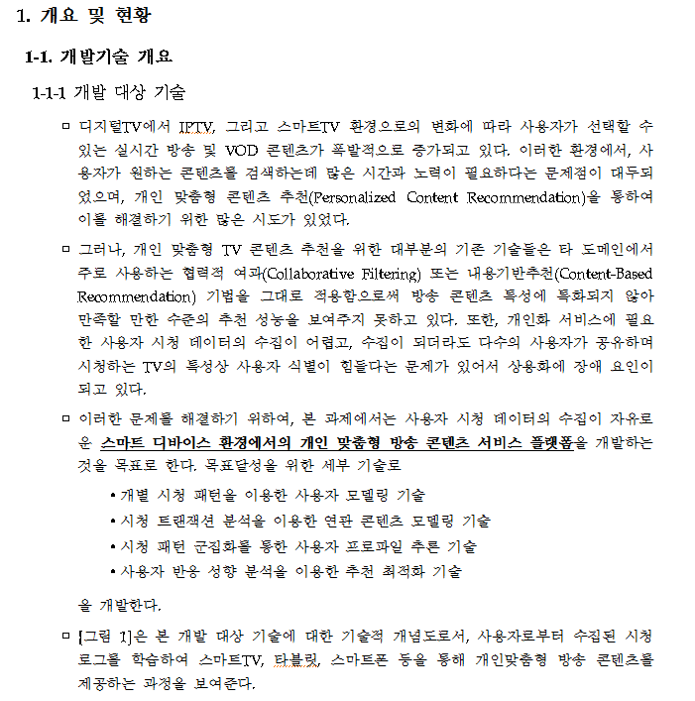
문맥

Slide 30
문맥
수정 전 | 수정 후
디지털TV에서 IPTV, 그리고 스마트TV 환경으로 변화는 사용자가 선택할 수 있는 실시간 방송 및 VOD 콘텐츠가 폭발적으로 증가함에 따라 사용자가 원하는 콘텐츠를 찾는데 많은 시간과 노력이 드는 문제점을 야기시키고 있다. | 디지털TV에서 IPTV, 그리고 스마트TV 환경으로의 변화에 따라 사용자가 선택할 수 있는 실시간 방송 및 VOD 콘텐츠가 폭발적으로 증가되고 있다.
이러한 문제를 개인 맞춤형 콘텐츠 추천을 통해 해결하고자 하는 많은 시도가 있었으나, | 이러한 환경에서, 사용자가 원하는 콘텐츠를 검색하는데 많은 시간과 노력이 필요하다는 문제점이 대두되었으며, 개인 맞춤형 콘텐츠을 통하여 이를 해결하기 위한 많은 시도가 있었다.
사용자 시청 패턴 및 성향을 반영하지 않기 때문에 개인화 추천 성능이 낮으며, | 그러나, 개인 맞춤형 TV 콘텐츠 추천을 위한 대부분의 기존 기술들은 타 도메인에서 주로 사용하는 협력적 여과 또는 내용기반추천 기법을 그대로 적용함으로써 방송 콘텐츠 특성에 특화되지 않아 만족할 만한 수준의 추천 성능을 보여주지 못하고 있다.
개인화에 필요한 서비스 환경에서 사용자 시청 데이터 수집이 어렵기 때문에 상용화가 어려웠다. | 또한, 개인화 서비스에 필요한 사용자 시청 데이터의 수집이 어렵고, 수집이 되더라도 다수의 사용자가 공유하며 시청하는 TV의 특성상 사용자 식별이 힘들다는 문제가 있어서 상용화에 장애 요인이 되고 있다.

Slide 31
문맥
수정 전 | 수정 후
본 과제에서는 사용자 시청 데이터 수집이 자유로운 OOO 개발을 통해 이러한 문제를 해결한다. | 이러한 문제를 해결하기 위하여, 본 과제에서는 사용자 시청 데이터의 수집이 자유로운 OOO을 개발하는 것을 목표로 한다.
이를 위해 본 과제에서는 • 개별 시청 패턴을 이용한 사용자 모델링 기술 • 시청 트랜잭션 분석을 이용한 연관 콘텐츠 모델링 기술 • 시청 유형을 이용한 시청 특징 군집 추론 기술 • 사용자 반응 성향 분석을 이용한 추천 최적화 기술 을 개발한다. | 목표달성을 위한 세부 기술로 • 개별 시청 패턴을 이용한 사용자 모델링 기술 • 시청 트랜잭션 분석을 이용한 연관 콘텐츠 모델링 기술 • 시청 패턴 군집화를 통한 사용자 프로파일 추론 기술 • 사용자 반응 성향 분석을 이용한 추천 최적화 기술 을 개발한다.
[그림 1]은 본 과제의 기술적 개념도로서, 사용자로부터 수집된 시청 로그를 학습하여 스마트TV, 타블릿, 스마트폰 등을 통해 개인맞춤형 방송 콘텐츠를 제공하는 과정을 보여준다. | [그림 1]은 본 개발 대상 기술에 대한 기술적 개념도로서, 사용자로부터 수집된 시청 로그를 학습하여 스마트TV, 타블릿, 스마트폰 등을 통해 개인맞춤형 방송 콘텐츠를 제공하는 과정을 보여준다.

Slide 32
가장 중요한 것은?
표지
  문서명
  작성일 (또는 제출일)
  작성자
  (발신자/수신자)
문서의 완성도
  Page #
  좌우 정렬
  Indentation (들여쓰기), 줄간격, font의 일관성
  그림/표 번호 및 양식의 일관성
  철자오류, 그림/표 번호 오류가 없는지
    <그림 1>는 … <그림 2>과 <그림 3>은
  Stapler
문법 (주어, 서술어, 목적어, 조사)
용어의 일관성
  빅데이터 분석, 빅 데이터 분석, Big Data, Big data, big data
  시스템, System, system

Slide 33
기타 사항
시제
  일반적으로
  요약, 서론, 관련연구, 설계 등은 현재형으로
  결과는 과거형으로
인칭
  우리는 ~~ 를 개발한다
    -> 본 프로젝트에서는 ~~ 를 개발한다
존칭 (생략)
영어약자는 대문자로
  cpu -> CPU
  sns -> SNS
  usa -> USA 또는 U.S.A.

Slide 34
일상적인 말은 문어체로
  준말 지양
    개발했다 -> 개발하였다
    진행됐지만 -> 진행되었지만
    이뤄져 -> 이루어져
    또 -> 또한
  문어체
    위해서 -> 위하여
    하지만 -> 그러나
  한자어가 의미적으로 명확
    파일을 서버에 올린다
    Microsoft가 올린 특허 -> ~ 출원한(등록한) 특허
    지워나가면서 -> 삭제해 가면서
    시중에 나와 있는 -> 시중에 출시되어 있는
    ~ 장치가 많이 나오고 있다

Slide 35
그림/표/수식
그림, 표, 수식 등은 일련번호를 붙이고
그림, 표인 경우 caption(가운데 정렬)으로 그림명, 표명을 기술한 후,
  일반적으로 그림 caption은 하단에, 표 caption은 상단에
본문에서 반드시 언급.
본문 언급의 예:
  [그림 1은] ooo 이다.
  ooo에 대한 상세 내용은 [표 1] 에 제시되어 있다.
  ooo 는 .... ooo 이다 ([그림 1] 참조).

Slide 36
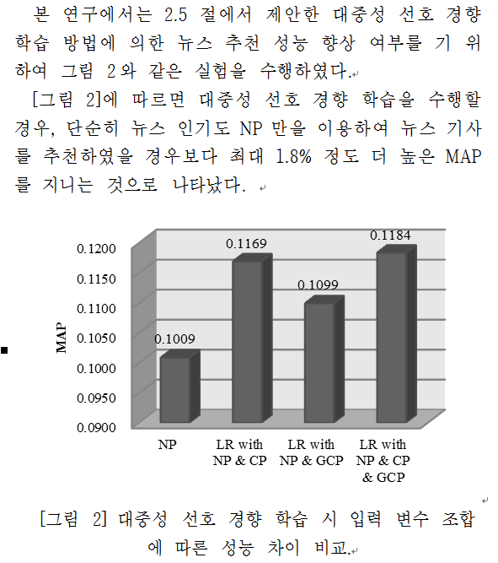
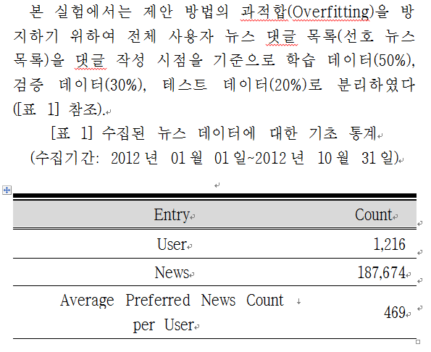
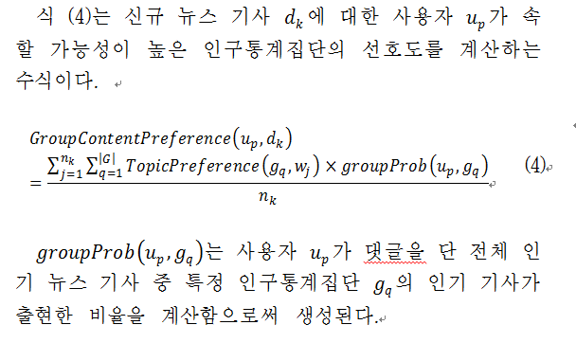
그림/표/수식

Slide 37
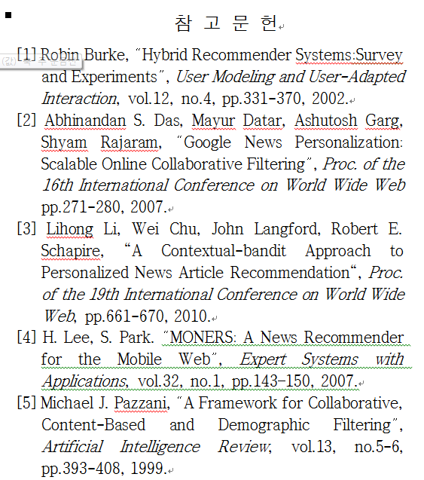
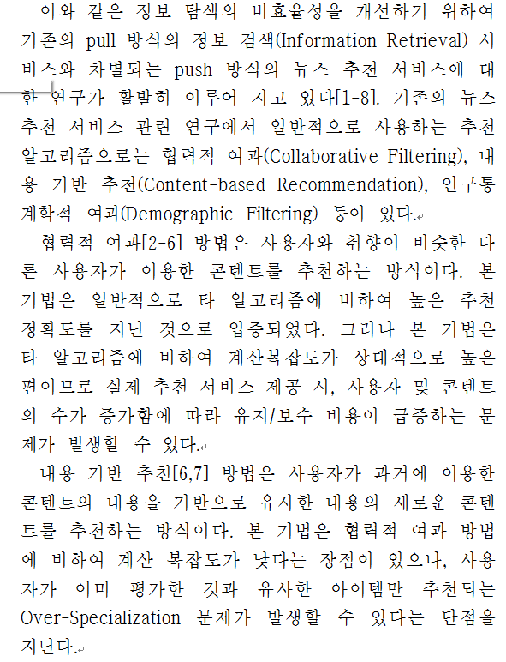
참고문헌
본인이 작성한 문장/그림/표 가 아닌 경우 반드시 인용 명시!!
참고문헌 양식의 일관성 중요함!

Slide 38
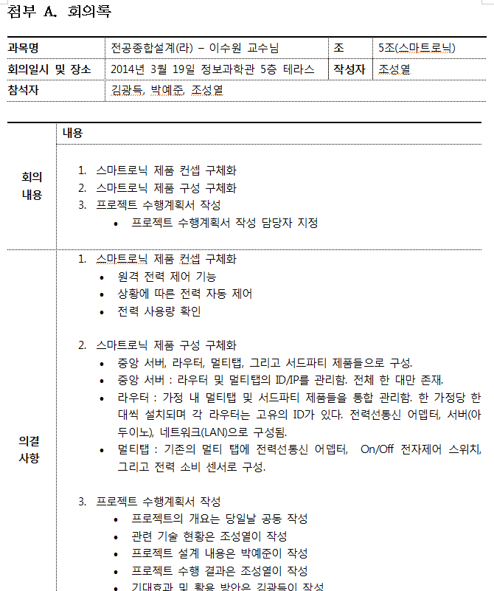
회의록
2018학년도 제5차 IT대학 학부장회의록
- 일시: 2014년 4월 30일 (수) 1:30 – 3:00pm
- 장소: 정보과학관 OOO호
- 참석자: OOO. OOO, OOO, . . .
기도: OOO
2. 전 회의록 처리: 2014학년도 제4차 I대학 학부장회의록을
원안대로 받기로 함
3. 보고 및 공지 사항
(1) 다음과 같은 학교 공문 내용을 공지함
(구체 내용은 [첨부 자료] 참조)
- 2015학년도 컴퓨터사용 현황조사 시행 안내
- 유해정보 게시물 삭제 조치 요청
(2) . . .
4. 토의 및 결의 사항
(1) 수도권 특성화 사업 본 제안서 제출 상황을 점검함
(2) 숭실IT인의 밤 행사 준비 상황을 점검함
(3) 차기회의 : ……
기록: OOO

Slide 39
결어
글쓰기에는 산고(産苦)가 따른다.
그러나 그 고통만큼 나는 발전한다.
그리고 내가 죽어도 문서는 남는다.
글쓰기에는
별도의 교육과 훈련이
필요하지 않다고 생각한다.
노력 대비 효과가 가장 큰 것 = 글쓰기!

Slide 40
참고문헌
  “직장인을 위한 올바른 글쓰기 33가지 방법”, 김하원 저, 민중출판사, 2008.
  “한국의 이공계는 글쓰기가 두렵다.”, 임재훈 저, 북코리아, 2003.
  “과학글쓰기 핸드북”, 기노시타 고레오 저, 사이언스북스, 1981.

